Slide 1
Anzahl Schichten (kumulativ)

Slide 2
Anzahl Schichten (kumulativ)

Slide 3
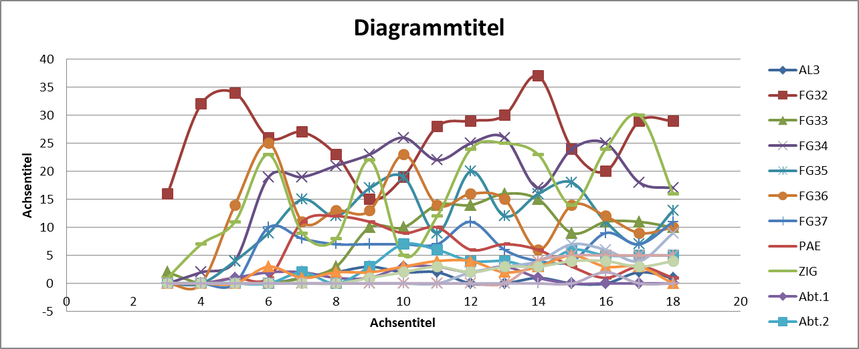
Anzahl Schichten pro Woche

Slide 4
Anzahl Schichten pro Woche

